Slide 1
ETARISMO
Dr. Rodrigo Pinto Lara
Médico Geriatra
Médico Auditor e Analista
Preceptor das Disciplinas PCIII e PCIV PUC MG
Preceptor de Geriatria na Residência de Saúde da Família e Comunidade da PUC MG

Slide 2
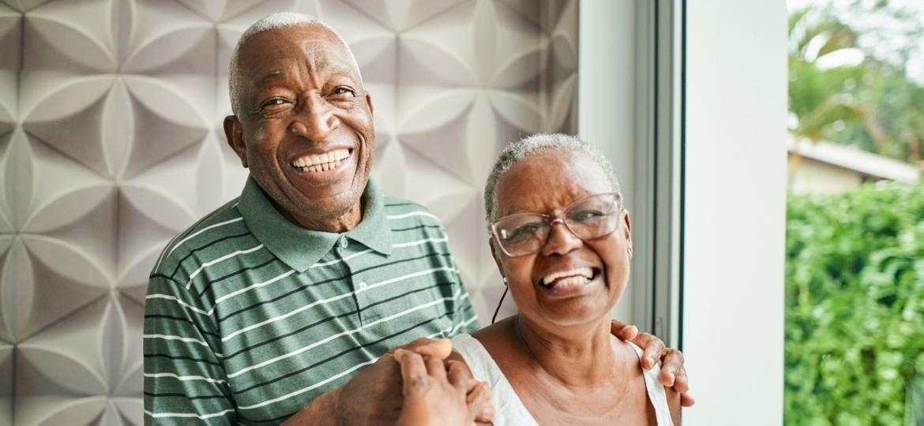
O que é o etarismo e como ele se manifesta
Condição semelhante ao racismo e sexismo, direcionado à pessoas idosas.
Contratações;
Relações de amizade;

Slide 3
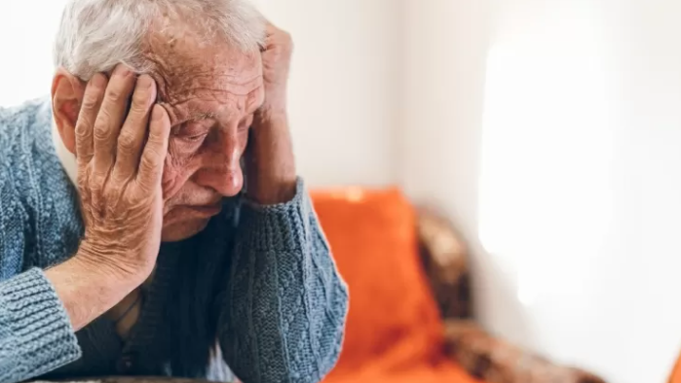
Etarismo e comportamento de risco
“Brincadeiras” desagradáveis.
Sentimento de exclusão devido à idade

Slide 4
“Idoso não gera renda”
https://www.diariodoaco.com.br/noticia/0089248-dados-mostram-quanto-o-inss-economiza-com-as-mortes-de-idosos-pela-covid19
https://g1.globo.com/google/amp/economia/noticia/2020/08/19/sem-aposentadoria-morte-de-idosos-por-covid-19-abala-vida-economica-de-familias-mais-pobres.ghtml

Slide 5
Covid-19 aumentou a discriminação ao idoso
https://politica.estadao.com.br/blogs/estadao-verifica/coronavirus-e-falso-alerta-sobre-perda-de-aposentadoria-para-idosos-que-sairem-as-ruas-durante-quarentena/?amp
Maior isolamento de uma população já mais reclusa.
Midiaticamente os idosos são colocados como vetores do vírus e responsáveis pela exaustão do sistema de saúde.

Slide 6
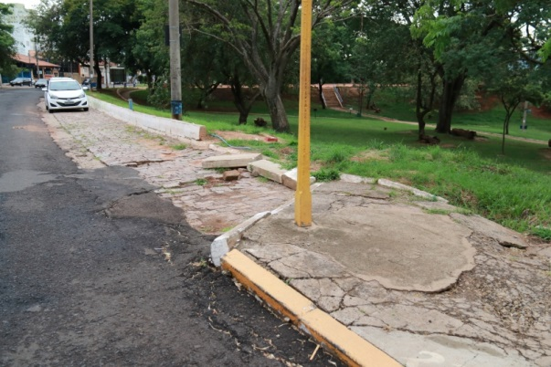
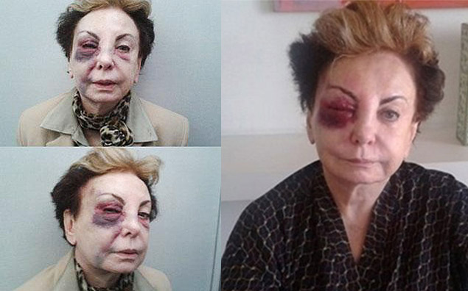
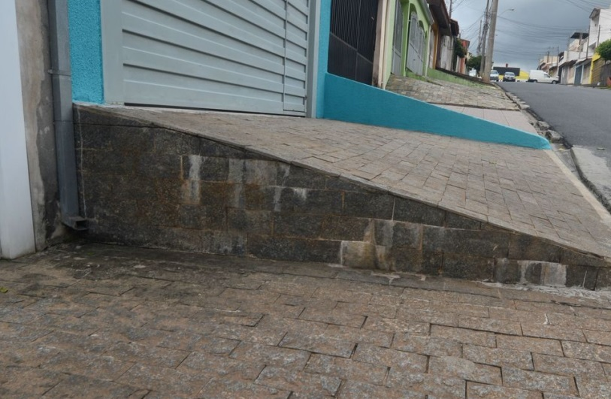
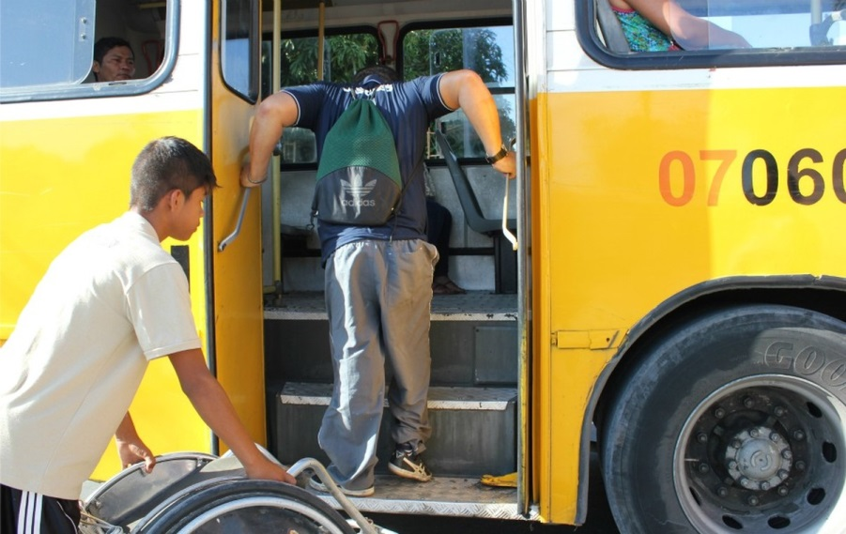
Como combater o etarismo?
Cidades inimigas do idoso

Slide 7
Como combater o etarismo?
Incentivo ao convívio entre gerações na família e sociedade
Cidade amiga do idoso - espaços ao ar livre e edifícios; transportes; habitação; participação social; respeito e integração social; participação cívica e emprego; comunicação e informação; apoio da comunidade e serviços de saúde.

Slide 8
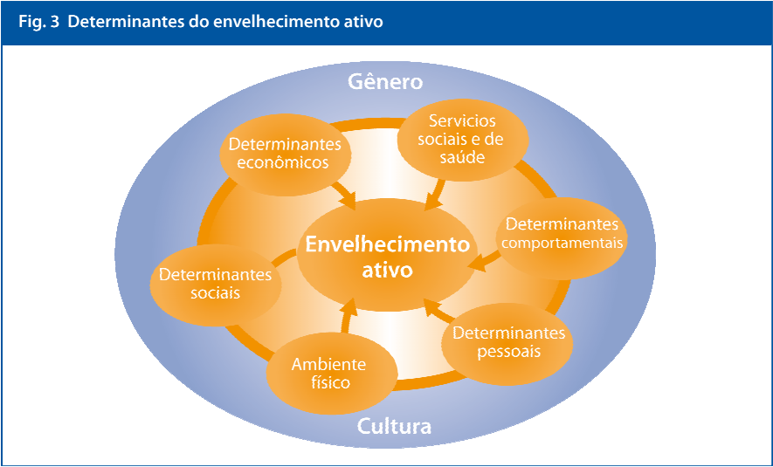
Envelhecimento ativo

Slide 9
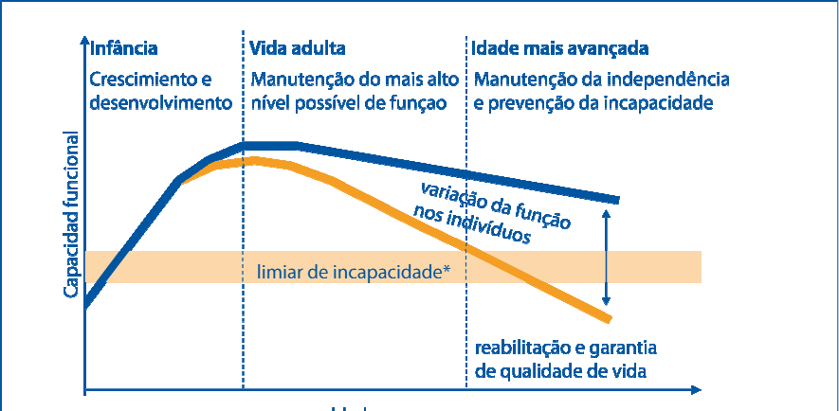
Capacidade funcional

Slide 10
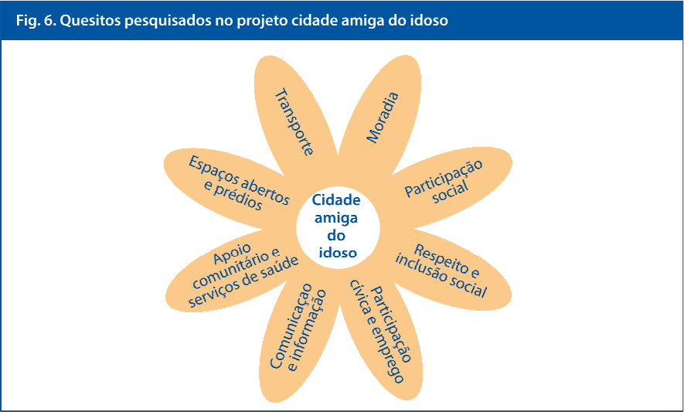
Quesitos – Cidade amiga do idoso

Slide 11
A última foto de Nicolas Tesla

Slide 12
Obrigado! Dúvidas, críticas e sugestões?

